Slide 1
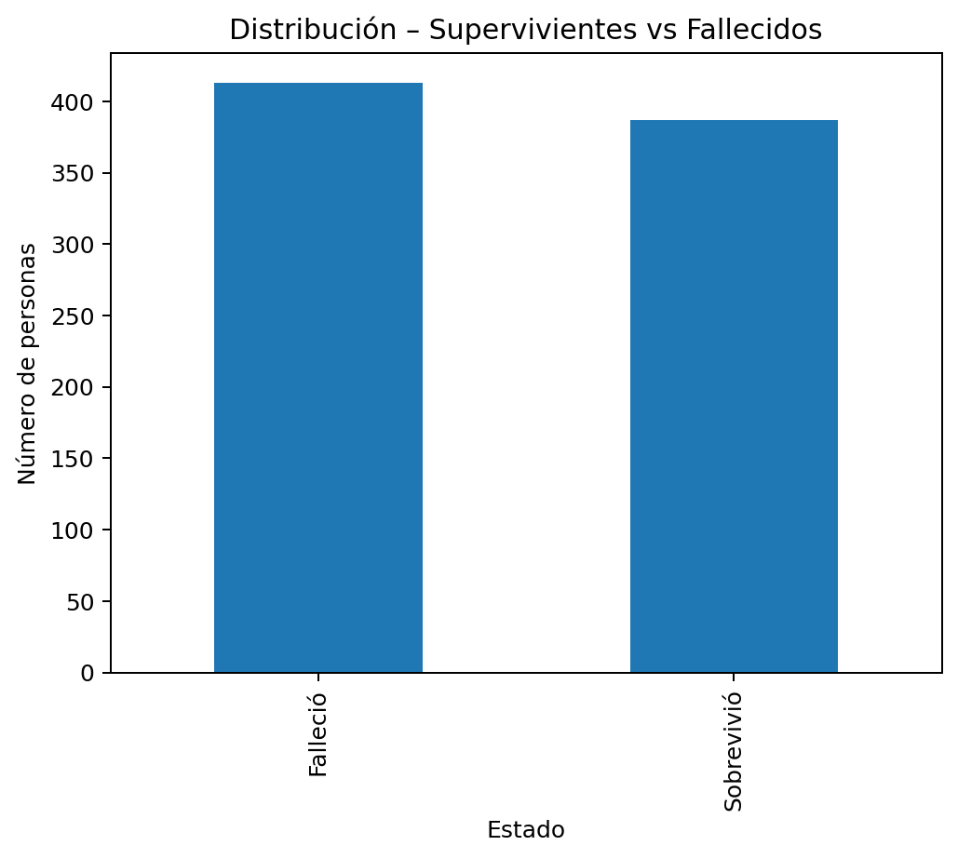
1) Alta mortalidad en el Titanic
La tragedia presenta una tasa de mortalidad elevada (>60%).
Contexto: capacidad insuficiente de botes y tiempo limitado de evacuación.
Apoyo en datos: porcentaje de fallecidos vs. supervivientes en el dataset.

Slide 2
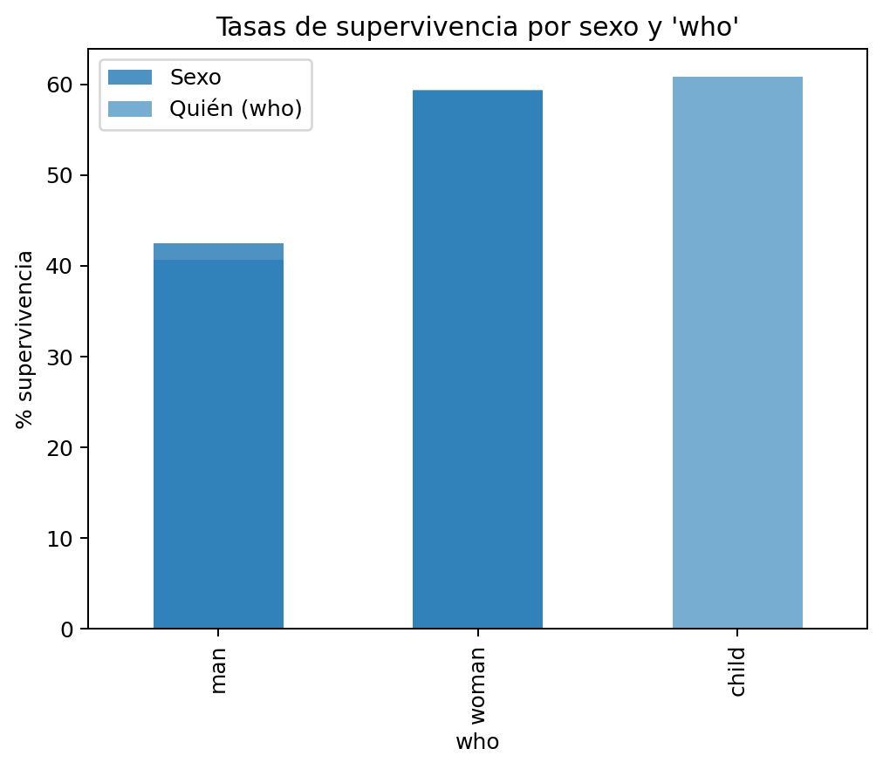
2) “Mujeres y niños primero”… pero
Las mujeres y los menores muestran mayores tasas de supervivencia.
La regla no fue universal: existen excepciones por cubierta, zona de cabinas y tiempos de acceso.
Apoyo en datos: % de supervivencia por sexo y por tramo de edad.

Slide 3
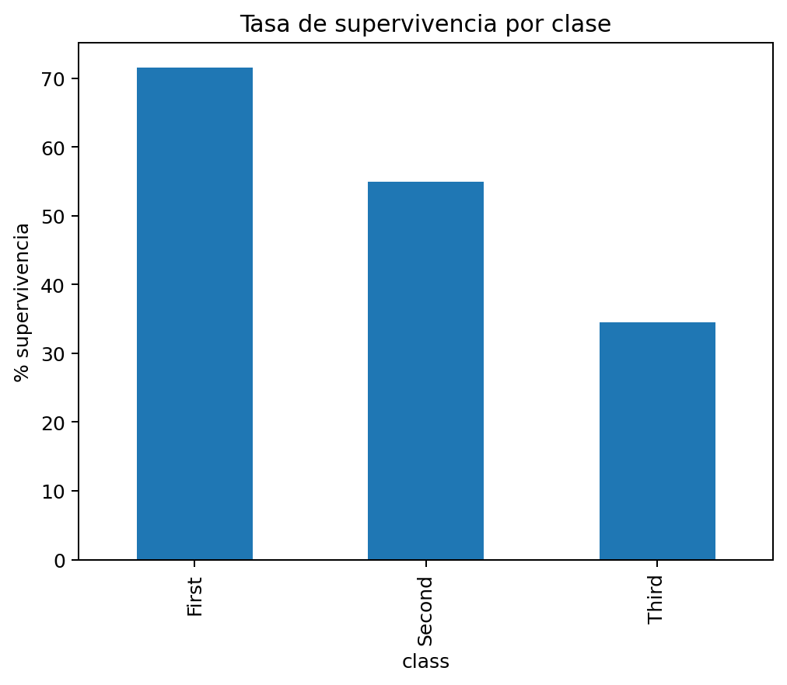
3) La clase del pasaje influyó significativamente
Los pasajeros de 1ª clase tuvieron mejores probabilidades de supervivencia.
El acceso a botes/cubiertas y ubicación de camarotes explica parte de la diferencia.
Apoyo en datos: % de supervivencia por clase (1ª, 2ª, 3ª).

Slide 4
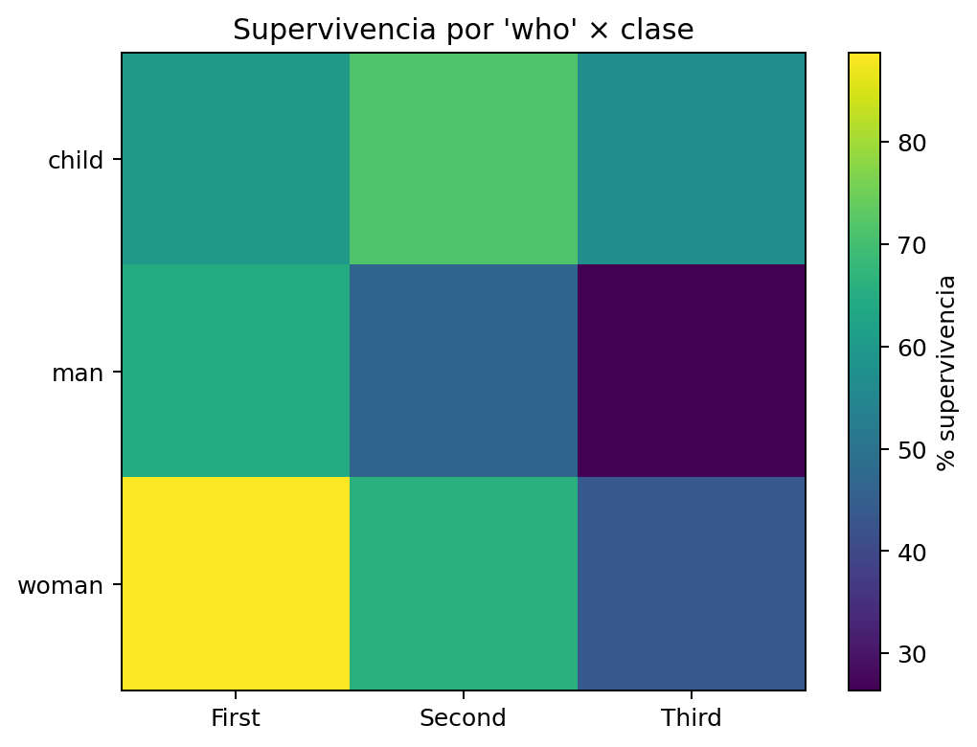
4) Interacciones: clase × sexo/edad explican diferencias
Las tasas de mujeres/niños varían por clase: en 1ª fueron más altas que en 3ª.
La interacción sugiere que la clase media el efecto del sexo/edad.
Apoyo en datos: tabla o gráfico de calor (sexo/niñez por clase).

Slide 5
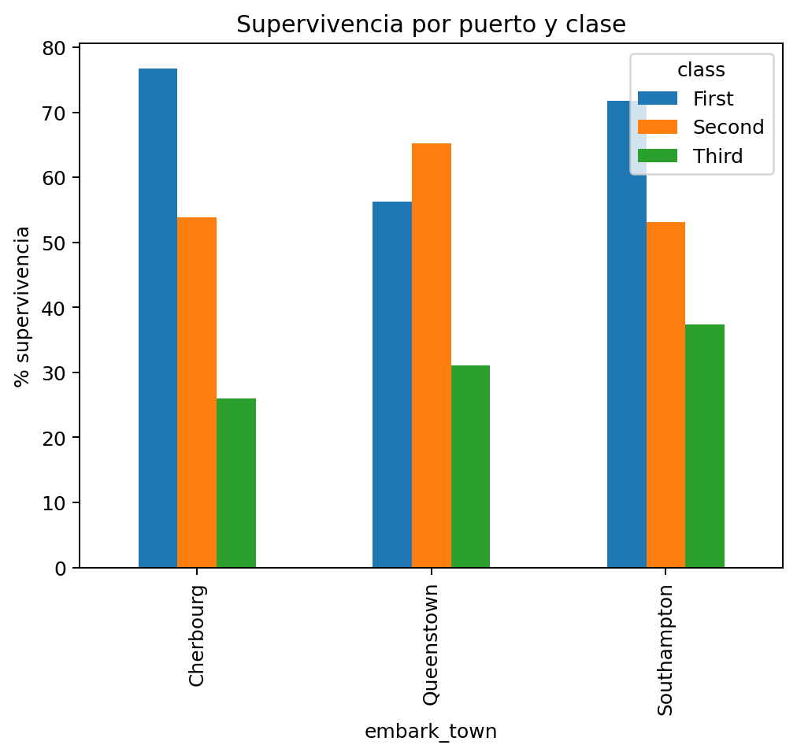
5) Embarque parece influir… vía la clase
Las diferencias por puerto (C/Q/S) se asocian al mix de clases que embarcaron en cada puerto.
El efecto del puerto se atenúa al controlar por la clase del billete.
Apoyo en datos: % de supervivencia por puerto y por clase dentro de cada puerto.

Slide 6
6) Conclusiones rápidas
Mortalidad alta y efectos claros de sexo/edad; la clase es factor clave.
El puerto de embarque captura diferencias de clase (factor de confusión).
Recomendación analítica: modelado multivariante (logística) para cuantificar efectos.

